Slide 1

第十八章支配集、覆盖集、
独立集、匹配与着色
主要内容
支配集、点覆盖集与点独立集
边覆盖与匹配
二部图中的匹配
点着色
地图着色与平面图的点着色
边着色

Slide 2
18.1 支配集、点覆盖集
与点独立集
支配集与支配数
定义18.1 设G=<V,E>，V*⊆V.
(1) V*为支配集——∀v_{i}∈V−V*,∃v_{j}∈V*，使得(v_{i},v_{j})∈E
(2) V*为极小支配集——V*的真子集不是支配集
(3) 最小支配集——元素最少的支配集
(4) 支配数γ₀(G)——最小支配集中的元素个数

Slide 3
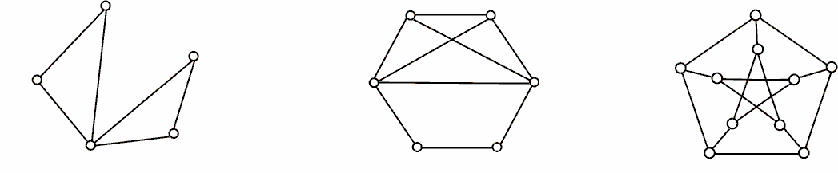
极小与最小支配集之间的关系
最小支配集为极小支配集，但反之不真.
另外，极小支配集与最小支配集都可能不惟一.
又易知完全图、轮图、星形图的支配数均是1.
(1) (2) (3)
图中，(1),(2),(3)(彼得松图)的支配数分别为1，2，3.
请各找出一个最小支配集.

Slide 4
点独立集与点独立数
定义18.2 设G=<V,E>，V*⊆V.
(1) 点独立集V*——V*中顶点彼此不相邻
(2) V*为极大点独立集——V*中再加入任何顶点就不是点独立集
(3) 最大点独立集——元素最多的点独立集
(4) 点独立数——最大点独立集中的元素个数，记为β₀
(1) (2) (3)
在图中，点独立数依次为2, 2, 3.

Slide 5
极大独立集与极小支配集
定理18.1 设G=<V,E>中无孤立点，则G的极大点独立集都是
极小支配集.
证明线索：
(1) 设V*为G的极大点独立集，证明它也是支配集. ∀v∈V−V*，必∃v′∈V*，使(v,v′)∈E，否则∃v₀∈ V−V*不与V*中任何顶点相邻，则V*∪{v₀}仍为点独立集，这与V*是极大点独立集矛盾.
(2) 证V*是极小支配集. 只需证V*的真子集不是支配集.
特别注意，定理18.1其逆不真.

Slide 6
点覆盖集与点覆盖数
定义18.3 设G=<V,E>, V*⊆V.
(1) V*是点覆盖集——∀e∈E，∃v∈V*，使e与v关联
(2) V*是极小点覆盖集——V*的任何真子集都不是点覆盖集
(3) 最小点覆盖集(或最小点覆盖)——顶点数最少的点覆盖集
(4) 点覆盖数——α₀(G)——最小点覆盖的元素个数
图中，点覆盖数依次为3，4，7.

Slide 7
点覆盖集与点独立集的关系
定理18.2 设G=<V,E>无孤立点，V*⊂V，则V*是点覆盖当且
仅当为点独立集
证 必要性. 若∃v_{i}, v_{j}∈相邻，即(v_{i},v_{j})∈E，则V*中顶点不能覆
盖(v_{i},v_{j})，这是矛盾的.
充分性. 由于是点独立集，因而∀e∈E，e的两个端点至少一
个在V*中.
推论 设G为n阶无孤立顶点图，则V*是极小(最小)点覆盖当且仅当是极大（最大）点独立集，从而有
α₀+β₀=n

Slide 8
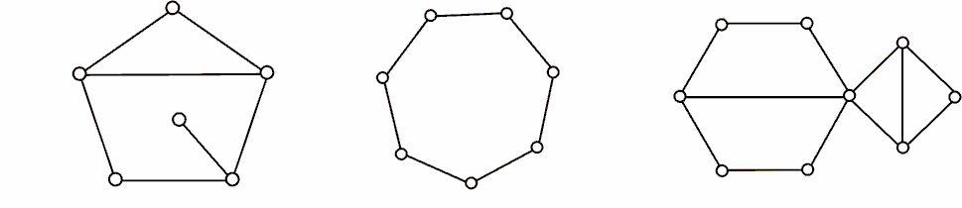
18.2 边覆盖集与匹配
边覆盖集与边覆盖数
定义18.4 设G=<V,E>，E* ⊆E，
(1) E* 为边覆盖集——∀v∈V，∃e∈E，使得v与e关联
(2) E* 为极小边覆盖——E* 的真子集不是边覆盖
(3) 最小边覆盖——边数最少的边覆盖
(4) 边覆盖数α₁——最小边覆盖中元素个数
图中各图的边覆盖数依次为3, 4, 5.
请各找出一个最小边覆盖.

Slide 9
匹配(边独立集)与匹配数(边独立数)
定义18.5 设G=<V,E>, E*⊆E，
(1) 匹配(边独立集)E*——E*中各边均不相邻
(2) 极大匹配E*——E*中不能再加其他边了
(3) 最大匹配——边数最多的匹配
(4) 匹配数——最大匹配中的边数，记为β₁
上图中各图的匹配数依次为3, 3, 4.

Slide 10
关于匹配中的其他概念
定义18.6 设M为G中一个匹配.
(1) v_{i} 与v_{j} 被M匹配——(v_{i},v_{j})∈M
(2) v为M饱和点——有M中边与v关联
(3) v为M非饱和点——无M中边与v关联
(4) M为完美匹配——G中无M非饱和点
(5) M的交错路径——从M与E−M中交替取边构成的G中路径
(6) M的可增广交错路径——起、终点都是M非饱和点的交错路径
(7) M的交错圈——由M与E−M中的边交替出现构成的G中圈
上图中，只有第一个图存在完美匹配

Slide 11
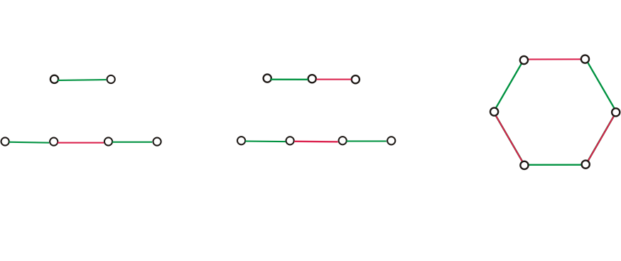
可增广路径及交错圈
(1) (2) (3)
设红色边在匹配M中，绿色边不在M中，则图(1)中的两条路
径均为可增广的交错路径；(2)中的全不是可增广的交错路
径；(3)中是一个交错圈.
不难看出，可增广交错路径中，不在M中的边比在M中的边
多一条. 交错圈一定为偶圈.

Slide 12
最大匹配与最小边覆盖之间关系
定理18.3 设n阶图G中无孤立顶点.
(1) 设M为G中一个最大匹配，对于G中每个M非饱和点均取一条与其关联的边，组成边集N，则W=M∪N为G中最小边覆盖.
(2) 设W₁为G中一个最小边覆盖；若W₁中存在相邻的边就移去其中的一条，设移去的边集为N₁，则M₁=W₁−N₁为G中一个最大匹配.
(3) G中边覆盖数α₁与匹配数β₁满足α₁+β₁=n.
证明见教材.

Slide 13
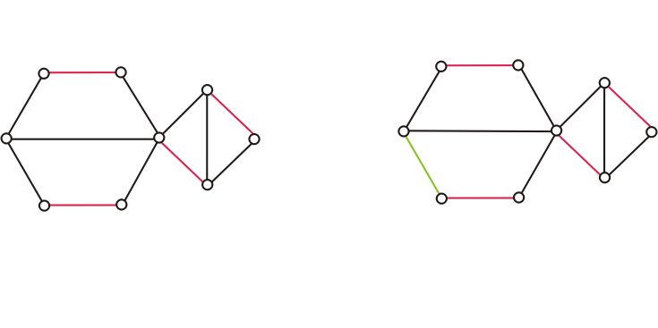
推论
推论 设G是n阶无孤立顶点的图. M为G中的匹配，W是G中
的边覆盖，则 |M| ≤ |W|，等号成立时，M为G中完美匹配，
W为G中最小边覆盖.
(1) (2)
图中，红边为匹配M中的边. (1)中匹配是最大匹配. (2)中红边与绿边组成最小边覆盖W.
反之，由(2)的最小边覆盖W产生(1)中的最大匹配M.

Slide 14
最大匹配判别定理
定理18.4 M为G中最大匹配当且仅当G中不含M的可增广交错路径.
证明线索：
必要性. 若含可增广交错路径，可生成比M更大的匹配.
充分性. 设M和M₁分别为不含可增广路径的匹配和最大匹
配，只要证明 |M|=|M₁| 即可. 由必要性知，M₁也不含可增广
交错路径. 设H = G[M₁⊕M]，若H=∅，M=M₁，结论为真. 否
则H≠∅. 此时，H中的交错圈(若存在)，其上M与M₁的边
数相等，且所有交错路径上，M与M₁中的边数也相等（因
为M与M₁均无可增广路径）.

Slide 15
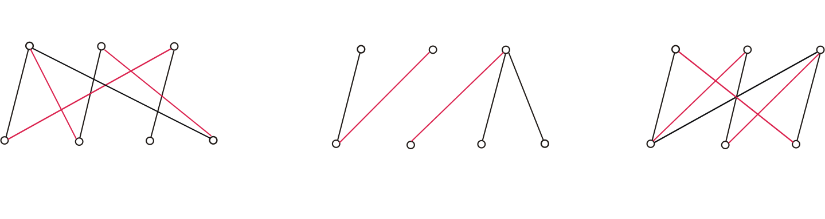
18.3 二部图中的匹配
定义18.7 设G=<V₁,V₂,E>为二部图，|V₁|≤|V₂|，M是G中
最大匹配，若V₁中顶点全是M饱和点，则称M为G中完备匹
配.
|V₁|=|V₂| 时完备匹配变成完美匹配.
(1) (2) (3)
图中，红边组成各图的一个匹配，(1)中为完备匹配，(2)中匹配不是完备的，(2)中无完备匹配，(3中匹配是完备的，也是完美的.

Slide 16
Hall定理
定理18.5 （Hall定理）设二部图G=<V₁,V₂,E>中，|V₁|≤|V₂|. G
中存在从V₁到V₂的完备匹配当且仅当V₁中任意k(k=1,2,…,|V₁|)
个顶点至少与V₂中的k个顶点相邻.
本定理中的条件常称为“相异性条件”.
由Hall定理立刻可知，上图中(2)为什么没有完备匹配.
定理18.6 设二部图G=<V₁,V₂,E>中，V₁中每个顶点至少关联
t (t≥1)条边，而V₂中每个顶点至多关联 t 条边，则G 中存在V₁
到V₂的完备匹配.
证明要点：满足相异性条件. 定理18.6中的条件称为 t（t≥1）
条件.

Slide 17
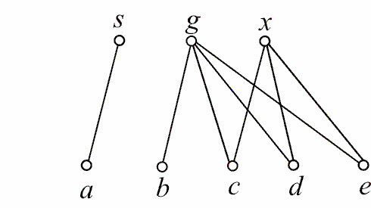
一个应用实例
某课题组要从a, b, c, d, e 5人中派3人分别到上海、广州、香
港去开会. 已知a只想去上海，b只想去广州，c, d, e都表示想
去广州或香港. 问该课题组在满足个人要求的条件下，共有
几种派遣方案？
解 用二部图中的匹配理论解本题方便.
令G=<V₁,V₂,E>，其中V₁={s, g, x}，s, g, x分别表示上海、广州和香港. V₂={a, b, c, d, e}, E={(u,v) | u∈V₁, v∈V₂, v想去u}. G如图所示.
G满足相异性条件，因而可派遣，共有9种派遣方案(请给出这9种方案).

Slide 18
18.4 点着色
定义17.9
(1) 图G的一种点着色——给图G的每个顶点涂上一种颜色，使相邻顶点具有不同颜色
(2) 对G进行k着色（G是k-可着色的）——能用k种颜色给G的顶点着色
(3) G的色数χ(G)=k——G是k-可着色的，但不是(k−1)-可着色的.

Slide 19
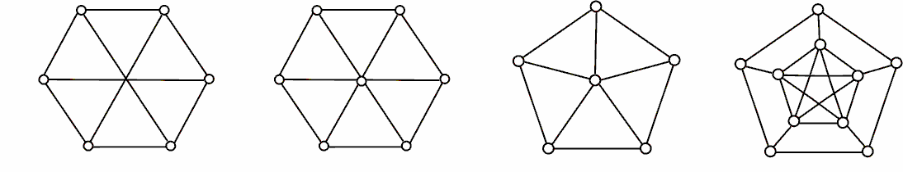
关于顶点着色的几个简单结果
定理17.19 χ(G)=1当且仅当G为零图
定理17.20 χ(K_{n})=n
定理17.21 若G为奇圈或奇阶轮图，则χ(G)=3，若G为偶阶轮
图，则χ(G)=4.
定理17.22 若G的边集非空，则χ(G)=2当且仅当G为二部图.
上述各图中，色数分别为3，3，4，5，为什么？

Slide 20
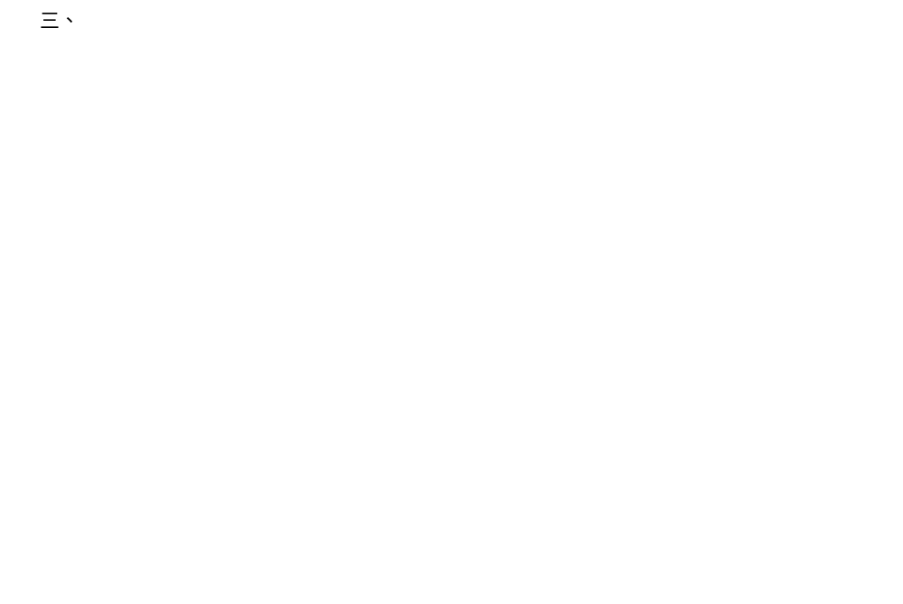
色数的上界
定理17.23 对于任意无向图G，均有
χ(G) ≤ Δ(G)+1
证明线索：对G的阶数n做归纳.
定理17.24 若连通无向图G不是Kn,（n≥3），也不是奇数阶
的圈，则
χ(G) ≤ Δ(G)
定理17.24称为布鲁克斯定理.

Slide 21
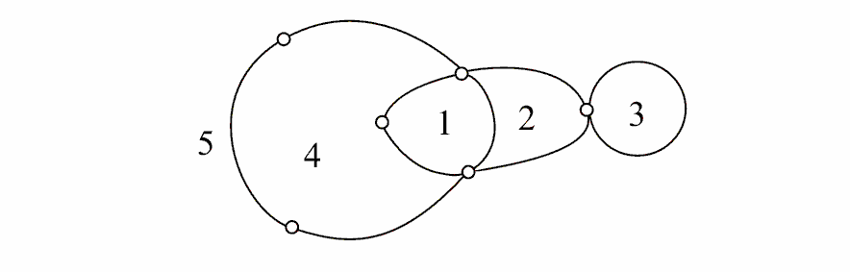
18.5 地图着色与平面图的点着色
定义17.10
(1) 地图——连通无桥平面图（嵌入）与所有的面
(2) 国家——地图的面
(3) 两个国家相邻——它们的边界至少有一条公共边
在上图的地图中，有5个国家，其中1与2相邻，1与4相邻，2,3,4均与5相邻.

Slide 22
地图的面着色
定义17.11
(1) 地图G的面着色——对G的每个国家涂上一种颜色，相邻国家涂不同颜色
(2) G是k-面可着色的——能用k种颜色给G的面着色
(3) G的面色数χ*(G)=k——最少用k种颜色给G的面着色.
地图的面着色转化成对偶图的点着色
定理17.25 地图G是k-面可着色的当且仅当它的对偶图G*是k-点可着色的.
证明简单
五色定理
定理17.26 任何平面图都是5-可着色的
剩下的大问题：四色猜想是否为真

Slide 23
18.6 边着色(无环无向图)
定义17.12
(1) 对G的边着色——每条边着一种颜色，相邻的边不同色
(2) G是k-边可着色的——能用k种颜色给G的边着色
(3) G的边色数χ′(G)——最少用k种颜色给G的边着色
定理17.27 (Vizing定理 )G为简单平面图，则
Δ(G) ≤ χ′(G) ≤ Δ(G)+1.
定理17.28 偶圈边色数为2，奇圈边色数为3.
定理17.29 χ′(Wn) = n−1, n≥4.
定理17.30 二部图的边色数等于最大度.
定理17.31 n为奇数（n≠1）时，χ′(K_{n})=n；
n为偶数时， χ′(Kn)=n−1.

Slide 24
第十八章 习题课
主要内容
(点)支配集、点覆盖集、点独立集
边覆盖集、匹配（边独立集）
二部图中的完备匹配
图的点着色、边着色、地图着色
基本要求
深刻理解与支配集、点覆盖集、边覆盖集、点独立集、边独立集(匹配)、点着色、边着色、面着色、色数等概念
会求阶数 n 较小或特殊图的 γ₀, α₀, β₀, α₁, β₁
会用二部图中匹配的理论解简单问题
理解并记住地图面着色与它的对偶图点着色之间的关系
会用点色数及边色数解决一些实际问题.

Slide 25
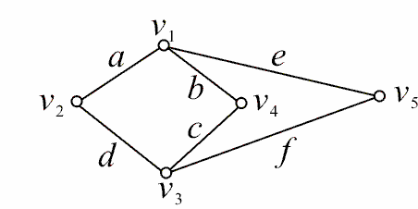
练习1
1．无向图G如下所示.
(1) G中有不是最小支配集的极小支配集吗？求支配数γ₀
(2) G中有不是最小点覆盖集的极小点覆盖集吗？求点覆盖数
α₀
(3) G中有不是最大点独立集的极大点独立集吗？求β₀.
(4) G中有完美匹配吗？为什么？求匹配数β₁
(5) 求边覆盖数α₁

Slide 26
解答
(1) 共有8个极小支配集：{v₁,v₂}, {v₁,v₃}, {v₁,v₄}, {v₁,v₅},
{v₂,v₃}, {v₃,v₄}, {v₃,v₅}, {v₂,v₄,v₅}. 只有最后一个不是最小的，γ₀=2
(2) 共有2个极小点覆盖集：{v₁,v₃}, {v₂,v₄,v₅}，前者是最小
的，α₀=2
(3) 共有2个极大点独立集：{v₁,v₃}, {v₂,v₄,v₅}，后者是最大
的，β₀=3
(4) G不可能有完美匹配，因为它的阶数n=5(奇数)，β₁=2
(G的最大匹配为2元集)
(5) 由定理18.3立刻可知α₁=3

Slide 27
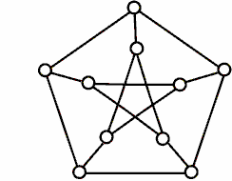
练习2
2. 彼得松图如下图所示：
在图上给出一个最大点独立集和一个最大匹配，从而求出β₀, β₁, 以及α₀和α₁.

Slide 28
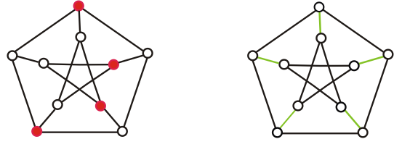
解答
解
由观察法在上图(1)中给出一个点独立集，在(2)中给出了一个最大匹配. 从而得出β₀=4，β₁=5.
由定理18.2推论知α₀=6，由定理18.3可知α₁=5.

Slide 29

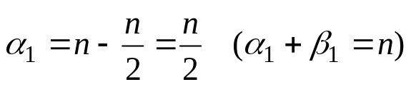
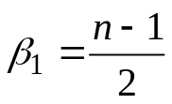
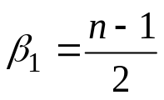
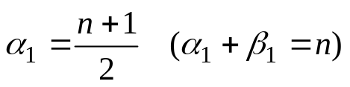
练习3
3．求无向完全图K_{n}（n≥3）中的α₀, α₁, β₀, β₁.
解 本题应用定理8.2的推论（α₀+β₀=n）与定理8.3中的(3)（α₁+β₁=n）较为方便.
(1) 由于在K_{n}中，任何两个顶点均相邻，因而β₀=1，故有
α₀=n−1（α₀+β₀=n）.
(2) n为偶数时，K_{n}中存在完美匹配，所以β₁= ，故
当n为奇数时，K_{n}中不可能有完美匹配，K_{n}−v（从K_{n}中任意删
除顶点v）为K_{n−1}(n−1为偶数)，于是K_{n−1}中存在完美匹配，
但K_{n−1}中的完美匹配为K_{n}中的最大匹配，故K_{n}中的 ，于
是

Slide 30
练习4
4．求完全二部图K_{r,s}（1≤r≤s）的α₀, α₁, β₀, β₁.
由二部图的定义及题中参数的定义，不难看出
α₀=β₁=r，α₁=β₀=s.

Slide 31
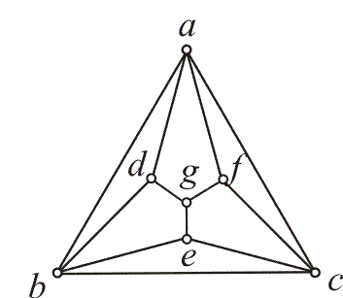
练习5
5. 求图的点色数 χ, 边色数 χ′, 以及面色数 χ*.
解 (1) 因为G中含奇圈，所以χ≥3，由布鲁克斯定理知 χ≤Δ=4,
又容易证明不能用3种颜色涂色：由于a, b, c 彼此相邻，因而至少用3种颜色涂色，设用颜色α, β, γ 分别给a, b, c 涂色. 此时最少还用这三种颜色给d, e, f 涂色，而且d, e, f也只能用颜色 γ, α和β，这样g只能用另一种颜色，比如 σ 涂色，所以 χ=4.

Slide 32
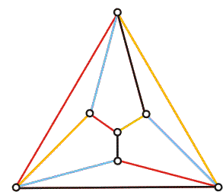
练习5
(2) 由维津（Vizing）定理可知χ′=4或5，但可用4种颜色给边
涂色，如图所示.

Slide 33
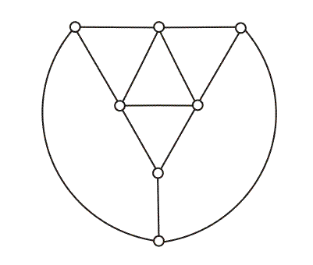
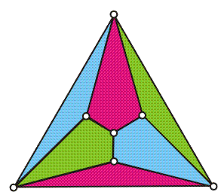
练习5
(3) 易知图的对偶图为图(1)所示，容易证明它的点色数为4，所以图17的面色数χ*=4，见图(2)所示.
图19
图20
(1) (2)

Slide 34
练习6
6. 设G为3-正则的哈密顿图，证明χ′(G)=3.
证 用维津定理及握手定理即可证.
由维津定理知
3 = Δ(G) ≤ χ′(G) ≤ Δ(G)+1 = 4.
下面只需证可用3种颜色给G的边着色.
设C为G中的哈密顿回路，则C为偶圈(3n=2m)，所以用两种
颜色可给C的边着色. G中不在C上的边彼此不邻(为什么？)，
因而用第3种颜色给它们着色即可.

Slide 35
练习7
7. 某校计算机系三年级学生在本学期共选6门选修课C_{i}, i=1,
2, …, 6. 设S(C_{i})为选C_{i}课的学生集. 已知
S(C_{i})∩S(C₆) ≠ ∅, i=1, 2, …, 5，
S(C_{i})∩S(C_{i+1}) ≠ ∅, i=1, 2, 3, 4，
S(C₅)∩S(C₁) ≠ ∅.
问这6门课至少几天能考完？

Slide 36
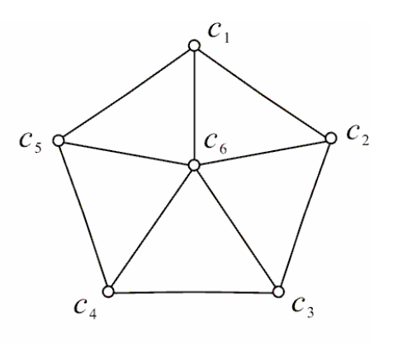
解答
解
由已知条件做无向图G=<V,E>，
其中 V={C₁, C₂, …, C₆}，
E={(C_{i},C_{j})| S(C_{i})∩S(C_{j})≠∅}，
如图所示W₆.
给G一种着色(点着色)，
C_{i}与C_{j}着同色
⇔ C_{i}与C_{j}不相邻
⇔ 没有学生既学C_{i}又学C_{j}
⇔ C_{i}与C_{j}可同时考.
于是最少的考试时间为
χ(G)=4（见定理17.21）

